Slide 1

DEFENSA HITO2 BASE DE DATOS l
PRESENTA:
ILIA ARACELI SARZO LAAURA
2do SEMESTRE INGENIERIA DE SISTEMAS

Slide 2
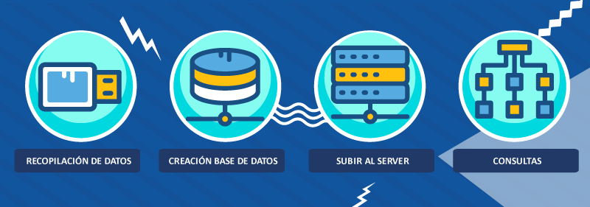
QUE ES UNA BASE DE DATOS
QUE ES UNA BASE DE DATOS
Una base de datos es una herramienta para recopilar y organizer informacion. Las base de datos puedes almacenar información sobre personas, productos, pedidos u otras.

Slide 3
A QUE SE REFIERE CUANDO SE HABLA DE BASE DE DATOS RELACIONALES Y NO RELACIONALES
BASE DE DATOS RELACIONALES
Son una colección de elementos de datos organizados en un conjunto de tablas formalmente descritas, desde donde se puede acceder a los datos o volver a montarlos de muchas maneras
QUE ES UNA BASE DE DATOS
Están diseñadas específicamente para modelos de datos específicos y tienen esquemas flexibles para crear aplicaciones modernas. Son ampliamente reconocidas porque son fáciles de desarrollar, tanto en funcionalidad como en rendimiento a escala. Usan una variedad de modelos de datos, que incluyen documentos, gráficos, clave-valor, en-memoria y búsqueda.

Slide 4

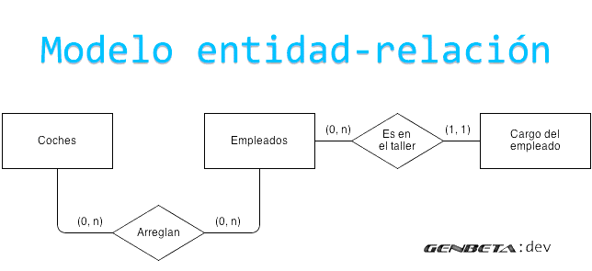
¿Qué es el modelo entidad relación(E-R) y/o diagrama entidad relación(E-R)?
El diagrama entidad relación es la expresión gráfica del modelo entidad relación. En él las entidades se representan utilizando rectángulos, los atributos por medio de círculos o elipses y las relaciones como líneas que conectan las entidades que tienen algún tipo de vínculo. También es muy común el formato de diagrama en el que los atributos de una entidad aparecen listados en filas dentro del rectángulo que representa a esa entidad.

Slide 5
¿Cuáles son las figuras que representan a un diagrama entidad relación? Explique cada una de ellas.
Entidad
Primary Key
Atributo
Relacion
Cliente , persona, msa detalle pedido
ID,CI
CI, nombres, color apellido
Forma ,compra y pertenece

Slide 6

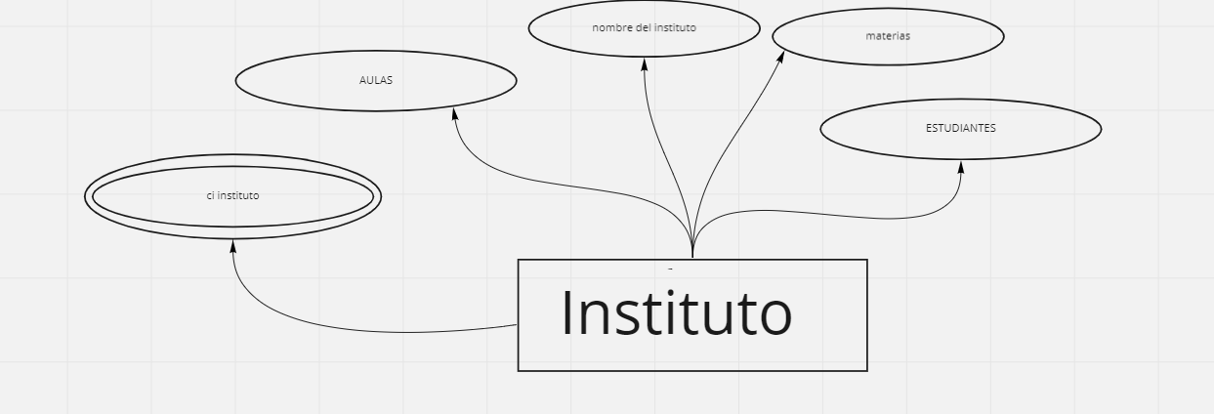
Ejemplo de uso

Slide 7

Crear una tabla cualquiera de nombre CELULAR identifique 3 columnas que debería tener y adicionalmente agregue su primary key.
Después de la creación agregar a la tabla 2 registros.
Adjuntar la consulta SQL generado (Copiar el código que genero en SQL server Management Studio).
create table celular
(
id_celular int PRIMARY KEY,
precio integer,
marca varchar(25),
);
insert into celular(id_celular, precio, modelo)
values (3 , '1200' , 'Huawei')

Slide 8
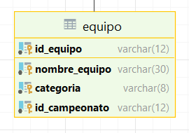
Dado la siguiente imagen generar su tabla y agregar 3 registros a la tabla.
create table equipo
(
id_equipo varchar(12) PRIMARY KEY,
nombre_equipo varchar(30),
categoria varchar(8),
id_campeonato varchar(12),
);
insert into equipo(id_equipo, nombre_equipo, categoria, id_campeonato)
values ('1', 'pipocas', 'A', '2')
insert into equipo(id_equipo, nombre_equipo, categoria, id_campeonato)
values ('2', 'tigre', 'B', '4')
insert into equipo(id_equipo, nombre_equipo, categoria, id_campeonato)
values ('3', 'pipocas', 'C', '6')

Slide 9
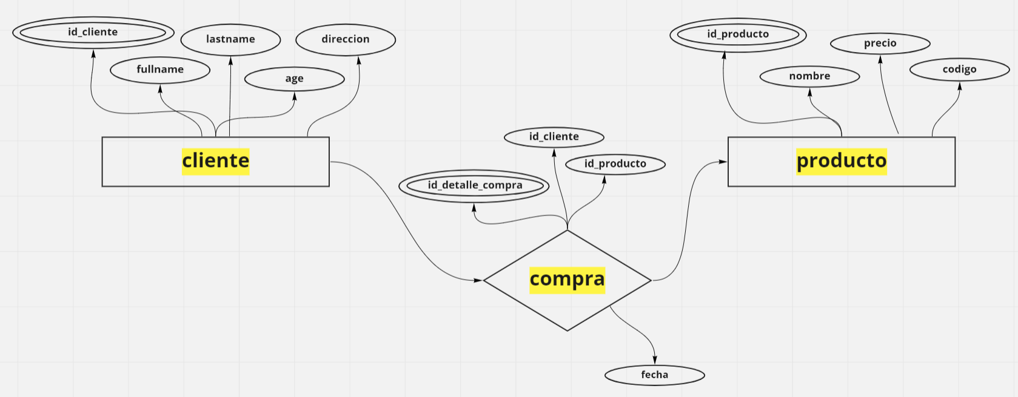
Generar la base de datos para el siguiente diagrama entidad relacion.
Forma ,compra y pertenece

Slide 10
DEBERA CREAR LA BASE DE DATOS VENTAS
insert into cliente(id_cliente, fullname, lastname, direccion, age)
valces ('Cli-1', 'Ilia', 'Sarzo', 'calle_montes',19);
create table producto
(
id_producto varchar(25) PRIMARY KEY,
nombre varchar(20),
precio varchar(15),
codigo varchar(15),
);
create database Ventas
use ventas
create table cliente
(
id_cliente varchar(20) PRIMARY KEY,
fullname varchar(25),
lastname varchar(15),
direccion varchar(25),
age integer,
);

Slide 11
insert into producto(id_producto, nombre, precio, codigo)
values ('Golazo', '2', '53475346533');
create table compra
(
id_compra varchar(25) PRIMARY KEY ,
fecha integer,
id_cliente varchar(20),
id_producto varchar(25),
FOREIGN KEY(id_cliente)REFERENCES cliente(id_cliente),
FOREIGN KEY(id_compra)REFERENCES compra(id_compra),

Slide 12
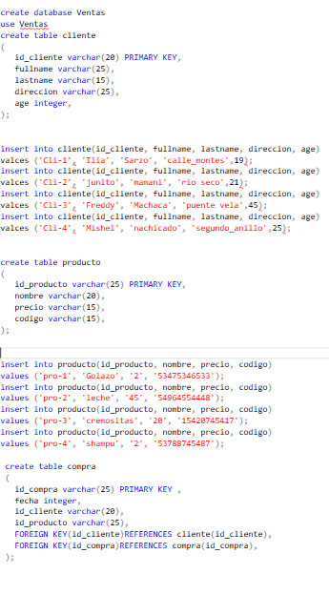
De acuerdo a la base de datos creado y a las tablas del anterior ejercicio. Deberá de agregar mínimamente a cada tabla 3 registros.

Slide 13
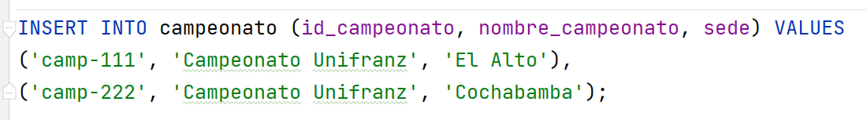
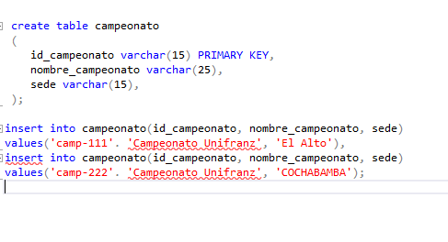
Generar la tabla de acuerdo a la siguiente imagen.

Slide 14
Crear el modelo entidad relación ER y su código SQL
El contexto de análisis es: Una empresa compra vehículos. Sugerencia: Podría crear las entidades
empresa
Compra
vehículos
create table vehiculos
(
id_vehiculos varchar(20) primary key,
modelo varchar (15),
marca varchar (25),
precio varchar (20),
);
insert into vehiculos(id_vehiculos,modelo,marca,precio)
values('vih-112','2000','cabriolet','256.000bs');
create table empresa
(
id_empresa varchar(25) primary key,
nombre_de_la_empresa varchar(20),
ubicacion varchar(20),
producto varchar (30),
);
insert into empresa(id_empresa,nombre_de_la_empresa, ubicacion, producto)
values('EM-111','pasion_por_los_autos','oficicina_georje_squier','compra de autos');

Slide 15
Crear el modelo entidad relación ER y su código SQL
create table compra
(
id_compra varchar(25) PRIMARY KEY ,
fecha integer,
id_empresa varchar(25),
id_vehiculos varchar(20),
FOREIGN KEY(id_empresa)REFERENCES empresa (id_empresa),
FOREIGN KEY(id_vehiculos)REFERENCES vehiculos (id_vehiculos)
);
insert into compra (id_compra,id_empresa,id_vehiculos)
values('id_2434','EM-111','vih-112');

Slide 16
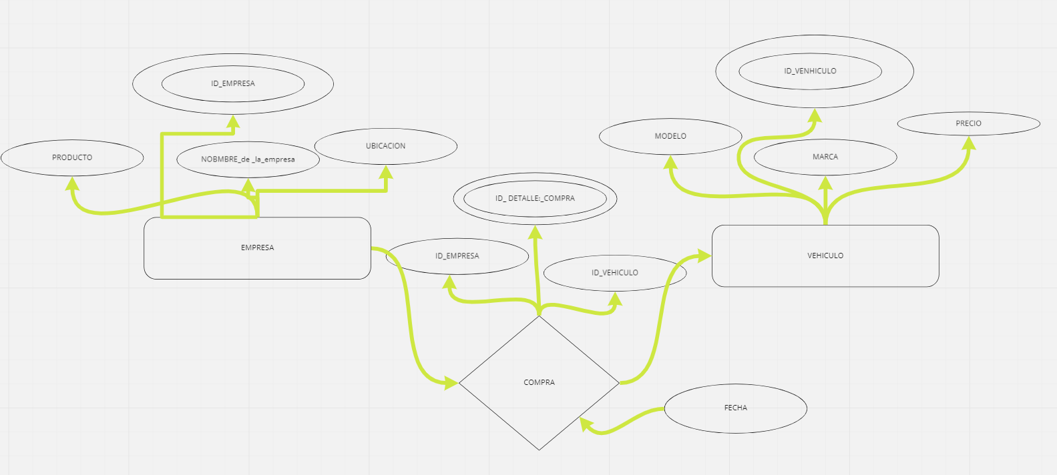

Slide 17
GRACIAS POR SU ATENCION
eate.iliaaraceli.sarzo.la@unifranz.edu.bo
13 DE ABRIL DE 2022

